Slide 1

Montre moi ton profile !
Notes:
Bienvenue
Premier meetup de 2020 pour le FRPSUG
J’aimerais vous proposer un Meetup un peu différent, plus dans l’échange donc contrairement à d’habitude si vous avez des questions n’hésiter pas à me couper via le tchat

Slide 2
Notes:
Bonne et heureuse année à tous !

Slide 3




Présentation de l’association
Twitter : @FrPSUG
Facebook : https://www.facebook.com/frpsug/
Linkedin : https://www.linkedin.com/groups/4728360/
Meetup : https://www.meetup.com/fr-FR/FrenchPSUG/
Site web : https://frpsug.com/
Slack :
Inscrivez-vous sur http://slack.poshcode.org/
Connecter-vous sur PowerShell.slack.com
Rejoignez le channel #french
@lazywinadmin
@stephanevg
@omiossec_med
@IronTUX
Notes:
Association reprise en main courant 2019 par 4 individus: Francois-Xavier Cat / Stephane Van Gulick / Olivier Miossec / Laurent Lienhard (constituant le bureau)
Ne pas hésiter a contacter pour toutes questions liées à l’association : proposer un sujet de meetup ou de Lightning demos par exemple

Slide 4
Prochains événements
Prochaine présentations (Meetup.com/frenchpsug)
PowerShell 7 – Quoi de neuf ? (2020/02/11)
Recherche de présentateurs
Démo Éclair ou Longue
Notes:
Powershell 7 – Quoi de neuf => présenter par Francois-Xavier Cat et moi
Si vous avez un sujet que vous souhaitez que l’on aborde ne pas hésiter à nous contacter
Si vous voulez faire une présentation et que vous avez besoin de conseil => contacter nous

Slide 5
LIENHARD Laurent
Analyste Programmeur en informatique industrielle (C++)
AdminSys (Windows) depuis plus de 15 ans
Amateur de Guinness ☺
Twitter : @IronTUX
Linkedin : laurent.lienhard
Github : LaurentLienhard
Blog : https://www.howiautomatedthis.com/
Notes:
Analyste-Programmeur de formation en informatique industrielle
Admin sys après être passé par toutes les étapes : Hotliner N0 => N1 => N2 => Admin sys
Blogger depuis peu de temps et pas très actif

Slide 6

Notes:
Remerciement au Pôle de l’habitat Social qui m’autorise à utiliser ces locaux pour la présentation

Slide 7


Notes:
Le PHS regroupe 2 entités:
Ophèa (Ex Cus Habitat)
20 000 logements sur 18 des 33 communes de l'Eurométropole de Strasbourg
Habitation Moderne
plus de 10 000 logements, essentiellement sur l’Eurométropole de Strasbourg (mais pas que), pour environ 23000 locataires

Slide 8
Agenda
C’est quoi un profile ?
Les différents types de profile
Comment créer un profile
Exemple de profile
Laurent LIENHARD
Questions/Réponses

Slide 9
C’est quoi un profile?
Simplement un script PowerShell
Avec un nom spécial
Qui se trouve dans un répertoire spécial
Qui s’exécute au démarrage de PowerShell
A quoi ca sert ?
A faire la customisation de votre environnement
Ajouter des alias
Ajouter des fonctions
Connecter des drives
…
Notes:
C’est quoi un profile => Attention : comme il s’agit d’un script PowerShell comme les autres, il faut activer le paramètre « ExecutionPolicy » qui va bien avant de pouvoir utiliser un profile
A quoi ca sert => on peut mettre tous ce que l’on peut avoir dans un script Classique
C’est un peu comme les scripts de connexion Windows (Avant l’arrivée des GPP) que les plus anciens connaissent ☺

Slide 10
Les différents types de profil
Un profile s’applique :
A l’hôte actuellement utilisé (CurrentHost) ou à tous les hôtes (AllHosts)
A l’utilisateur actuellement connecté (CurrentUser) ou à tous les utilisateurs (AllUsers)
Les combinaisons possibles sont donc :
AllUsers , AllHosts
AllUsers , CurrentHost
CurrentUser , AllHosts
CurrentUser, CurrentHost
Notes:
Par host on entend par exemple la console, ISE , Visual Studio Code …

Slide 11
Les différents types de profil
Les combinaisons possibles sont donc :
AllUsers , AllHosts
AllUsers , CurrentHost
CurrentUser , AllHosts
CurrentUser, CurrentHost
Ordre de chargement
Notes:
Les combinaisons sont dans un ordre précis. C’est dans cette ordre que les profiles PowerShell vont être lus et chargés

Slide 12
Les différents types de profil : Dossiers
Les combinaisons possibles sont donc :
AllUsers , AllHosts
AllUsers , CurrentHost
CurrentUser , AllHosts
CurrentUser, CurrentHost
$PSHOME\Profile.ps1
$PSHOME\Microsoft.PowerShell_profile.ps1
$Home\[My]Documents\PowerShell\Profile.ps1
$Home\[My]Documents\PowerShell\Microsoft.PowerShell_profile.ps1
Notes:
$PSHOME = Variable stockant le répertoire d’installation de PowerShell :
Console PowerShell ou ISE = C:\Windows\System32\WindowsPowerShell\v1.0
Console PowerShell Core = C:\Program Files\PowerShell\7-preview
$HOME = Variable stockant répertoire home de l’utilisateur :
=> C:\users\UserName

Slide 13
Les différents types de profil : Variable(s)
Les combinaisons possibles sont donc :
AllUsers , AllHosts
AllUsers , CurrentHost
CurrentUser , AllHosts
CurrentUser, CurrentHost
$Profile.AllUsersAllHosts
$Profile.AllUsersCurrentHost
$Profile.CurrentUserAllHosts
$Profile.CurrentUserCurrentHost
$Profile = $Profile.CurrentUserCurrentHost
Notes:
Pour atteindre un fichier de profile on peut utiliser la variable $Profile
La variable $Profile par défaut correspond a $Profile.CurrentUserCurrentHost

Slide 14
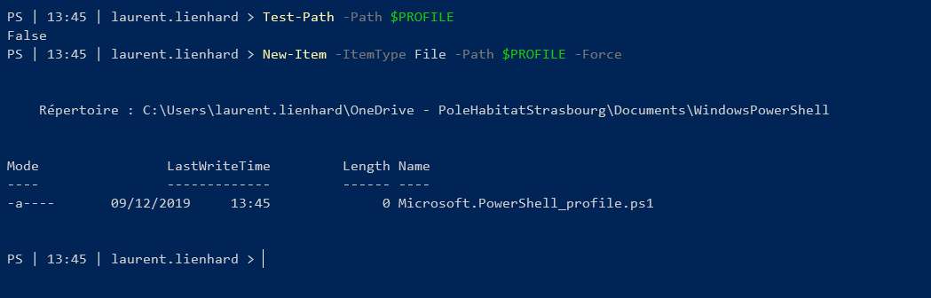
Comment créer un profile?
Notes:
Tester si le chemin vers le profile désiré existe => si non alors créer le fichier

Slide 15
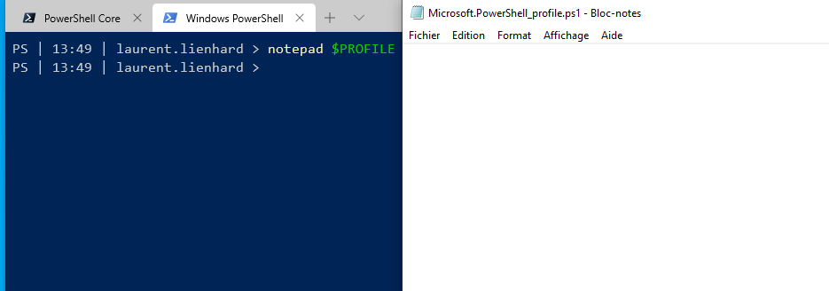
Comment créer un profile?
Notes:
Editer le fichier profile avec Notepad par exemple.

Slide 16
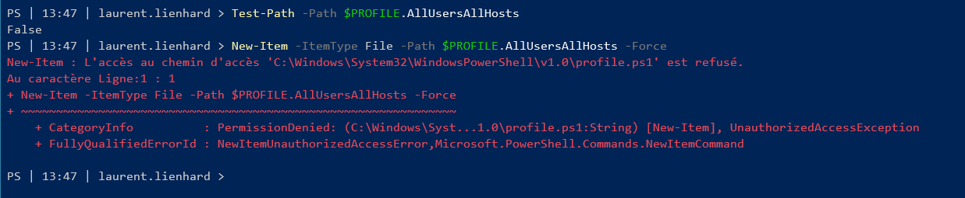
Comment créer un profile?
Notes:
Attention si vous n’êtes pas admin de votre pc pour les profiles AllUsers il faut lancer la console en administrateur

Slide 17
Mon utilisation
Travail régulièrement sur différentes machines :
Portable pro
PC perso
VM sur l'Imac

Slide 18
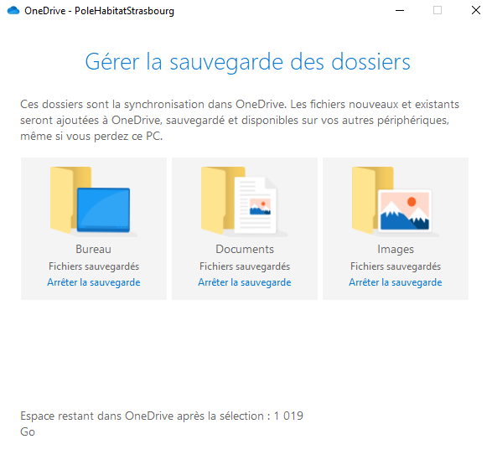
Mon utilisation
Travail régulièrement sur différentes machines :
Portable pro
PC perso
VM sur l'Imac
Utilisation des dossiers sauvegardés dans OneDrive :
Mes Documents
Bureau
Images
Notes:
Le répertoire Mes Documents contenant les répertoires
WindowsPowershell
Powershell (pour Powershell Core)
je retrouve sur chaque machine ou j’utilise les dossiers sauvegardés toutes ma configuration PowerShell.
Mes Documents contenant également le profile $Profile.CurrentUserAllHosts je retrouve également ce profile sur toutes les machines sur lesquelles j’utilise les dossiers sauvegardés OneDrive
Donc Sur chaque machine je retrouve tout l’environnement nécessaire et habituel pour coder.

Slide 19
DEMO !

